Slide 1
Apresentação de case:
Engenheiro de dados CERC
Marcelo Kenji Noda
15 de Maio de 2025

Slide 2
Primeira etapa - Python
A primeira atividade consistia em um desafio de programação, segmentado em tarefas ao longo de um script.
Exemplo de tarefas:
Construir funções de transformação e agregação de dados
Realizar cálculo de estatísticas acerca dos dados
Documentar e organizar o código
Principais desafio:
O código não continha muita dificuldade técnica. Portanto, o maior esforço foi voltado a garantia da limpeza do código, boas práticas de programação e documentação
O código para a primeira etapa do desafio pode ser encontrado no meu github

Slide 3
Segunda etapa - Data Lake
Esta etapa propõe a elaboração de um desenho de uma arquitetura para criação de um Data Lake
Para a realização dessa etapa, foram adotadas algumas premissas, como por exemplo:
O contexto do problema envolve dados de recebíveis.
O problema principal é voltado ao treinamento de modelos de Machine Learning (não voltado a análises ou dashboards)
A ingestão dos dados ocorrerá em lotes (batch), e não via streaming.
O desenho inicial não foi realizado com nenhum ambiente específico em mente (AWS, Azure, GCP, Databricks)

Slide 4
Perguntas-chave para estruturação inicial do Data Lake
Perguntas | Exemplos
Quem utilizará nossos dados? | Time de cientistas de dados
Como nossos dados serão utilizados? | Para treinamento e validação de modelos de Machine Learning
Qual volume dos dados de entrada? | Alto volume (estimativa incerta)
Qual formato dos dados de entrada? | Dados estruturados, semi estruturados ou não estruturados
Qual frequência dos dados? | Por hora ou por dia (estimativa incerta)
Como esses dados serão armazenados? | Os dados serão armazenados no formato de arquivos .parquet
Qual destino dos dados tratados? | Data Lake (Camadas Prata e Ouro)
Como esses dados serão consumidos? | Diretamente a partir da Camada Gold do Data Lake

Slide 5
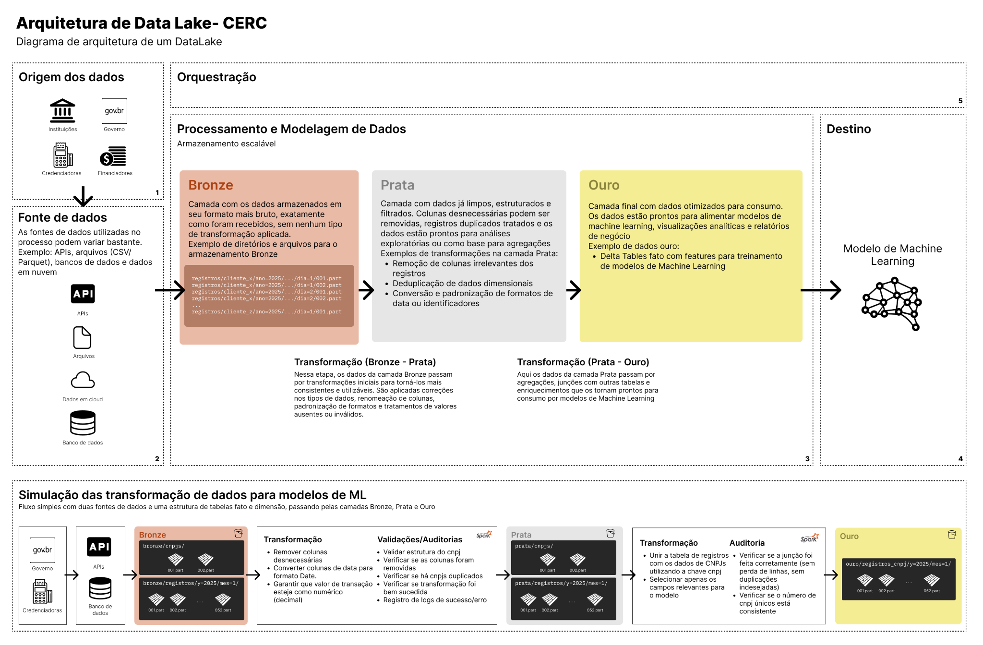

Slide 6
Pontos fortes
Pontos fracos
1. Flexibilidade para trabalhar com dados estruturados, semi-estruturados e não estruturados.
2. Custo de armazenamento baixo
3. Escalabilidade simples e eficiente.
1. Alta complexidade em governança e garantia de qualidade dos dados, devido à ausência de schema por padrão.
2. Desempenho inferior para análises típicas de BI.
3. Arquitetura focada quase exclusivamente no treinamento de modelos de Machine Learning.

Slide 7
Perguntas acerca do contexto de dados
Perguntas | Respostas
Quem utilizará nossos dados? | Time de cientistas de dados Time de analista de dados Time de desenvolvedores
Como nossos dados serão utilizados? | Modelos de Machine Learning Consumo de dashboards Consumo por bancos de dados
Qual volume dos dados de entrada? | Alto volume (estimativa incerta)
Qual formato dos dados de entrada? | Dados estruturados, semi estruturados ou não estruturados
Qual frequência dos dados? | Por hora ou por dia (estimativa incerta)
Como os dados de entrada serão armazenados? | Serão armazenados no Data Lake no formato .parquet como Delta Table
Qual destino dos dados tratados? | Os dados tratados ficarão no Data Lake na camada Gold no formato .parquet como Delta Table Bancos de dados (Construídos em databricks SQL, por exemplo)
Como esses dados serão consumidos? | Serão consumidos diretamente do Data Lake. Os dados podem ser consumidos através de conectores do Databricks de Delta Table gerados na camada gold

Slide 8
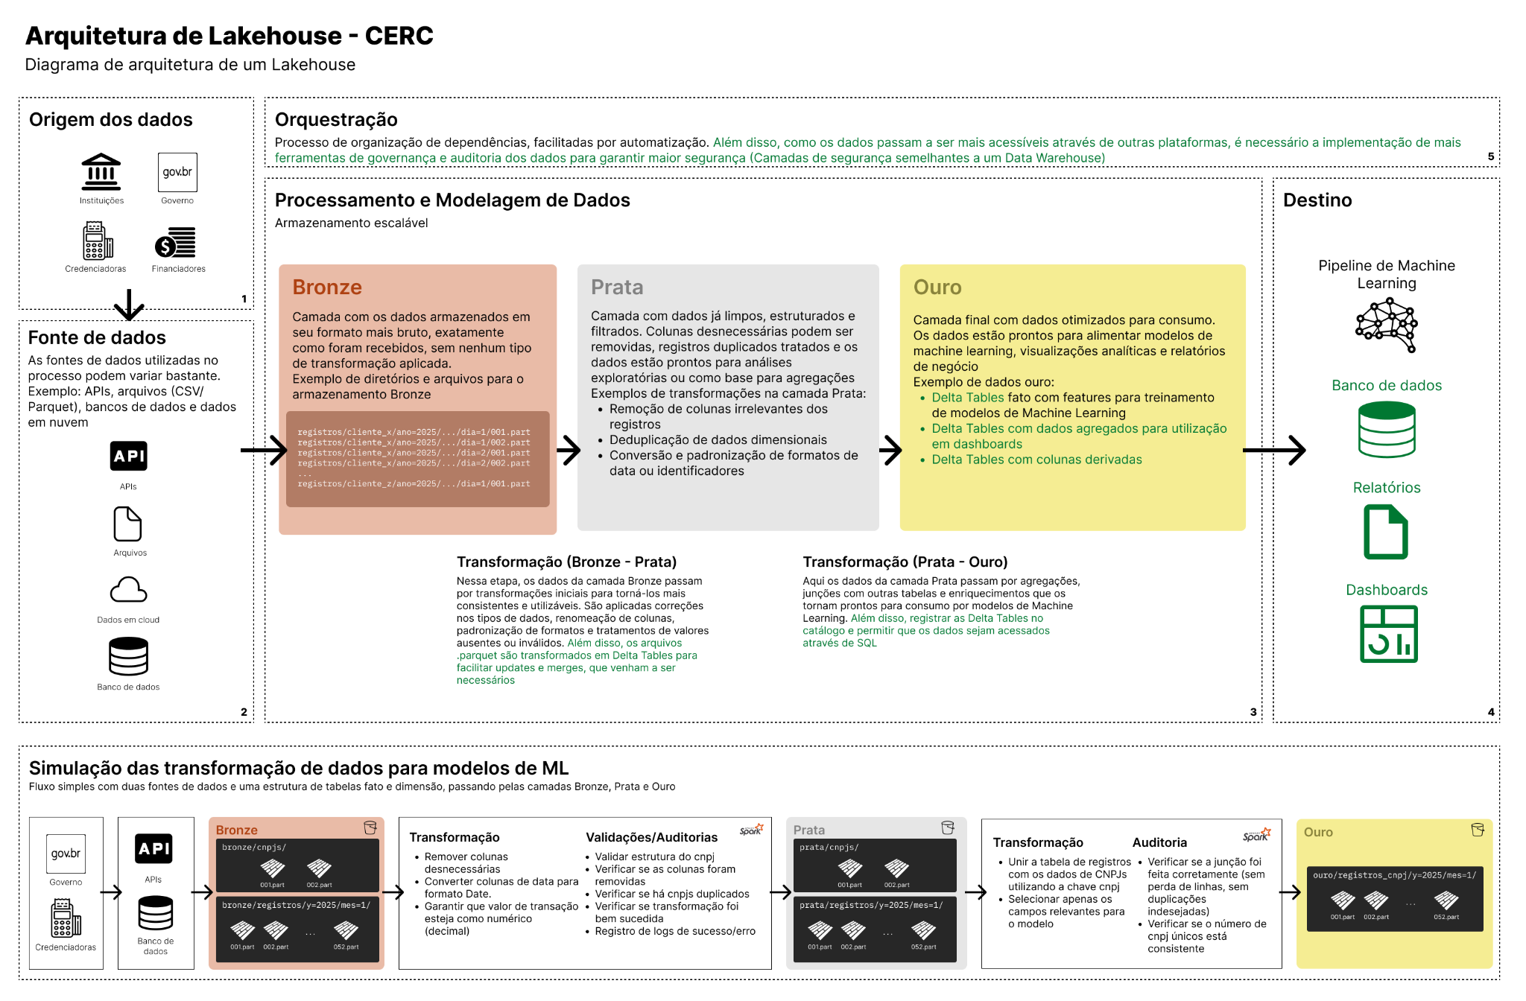

Slide 9
Perguntas?
Contato: nodamarcelokenjinoda@gmail.com
Github: https://github.com/Marcelo-Kenji-Noda

